Slide 1
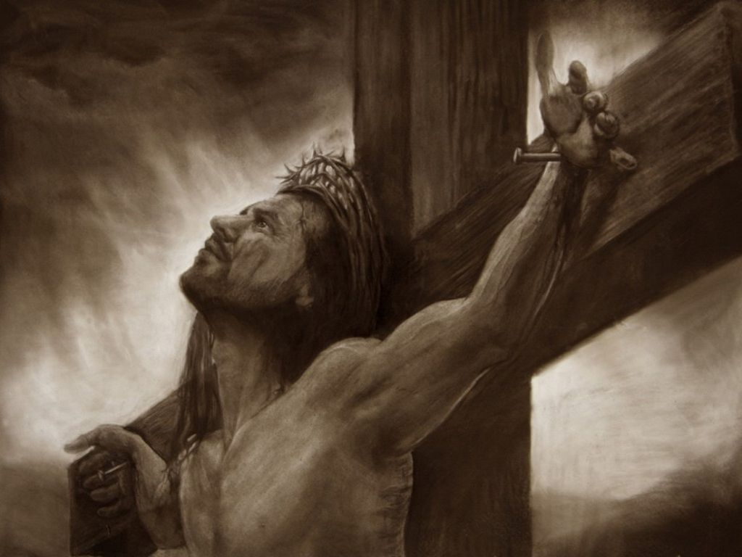
Sete frases de Jesus na cruz

Slide 2
"Pai, perdoai-os porque eles não sabem o que fazem."
Lucas 23:34
Esta primeira frase foi dita em forma de prece para que DEUS perdoasse a ignorância daqueles que o crucificavam: os soldados Romanos e a multidão que o acusava. Reflete e confirma uma exortação anterior de Jesus, quando instava a seus seguidores que amassem e perdoassem seus inimigos.

Slide 3
"Em verdade eu te digo, hoje estarás comigo no Paraíso.“
Lucas 23:43
No momento em que Jesus é crucificado, dois ladrões também o são, e suas cruzes se erguem ladeando a de Jesus. O ladrão à sua direita reconhece sua inocência, e pede que seja lembrado quando Jesus entrar em seu Reino, e Jesus lhe
responde daquela forma.

Slide 4
"Mulher' Eis aí o seu filho...Então disse ao discípulo
Eis aí tua mãe... " João 19:26-27
Jesus, do alto da cruz, contempla os poucos amigos que o seguiram até o Calvário, e com aquelas palavras confia seu discípulo (cujo nome não é citado,
mas crê-se que seja João) aos cuidados de sua mãe Maria, e ela a ele.

Slide 5
"Eloí, Eloí, lama sabactani?
(Deus, meu Deus,
por que me abandonaste?)"
Mateus 27:46 e Marcos 15:34
Esta frase é uma que se destaca no conjunto, por ter sido a única registrada tanto por Marcos como por Mateus, e por ter sido transmitida a nós em uma outra língua, o aramaico. Expressa o sentimento de total abandono experimentado por Jesus em seu sacrifício e a necessidade de enfrentar a agonia sem qualquer valimento, nem mesmo o divino, a fim de cumprir seu desígnio e realizar sua obra de salvação

Slide 6
"Tenho sede". João 19:28
Aqui fica patente a natureza humana de Jesus, não era uma reclamação ou um pedido, mas uma afirmação clara de que Ele era de carne e osso, tinha fome e sede como todos os humanos. E, é por isso, que Ele se compadece de nós, pois Ele conhece todas as nossas dores

Slide 7
"Está consumado" (João 19:30
Jesus declara que tudo o que devia ser feito foi cumprido e é interpretada como um sinal de que a obra de salvação se tornará eficaz por intermédio de seu sacrifício em prol de todos os homens

Slide 8
"Pai, em tuas mãos entrego meu espírito".
Lucas 23:46
Terminada sua agonia,
Jesus se abandona aos cuidados de seu Pai e, assim fazendo, expira.

Slide 9
Formatação
Verarduin
Texto
Origem: Wikipédia,
a enciclopédia livre.
Imagem
Internet
Vera.arduin@gmail.com

